Slide 1
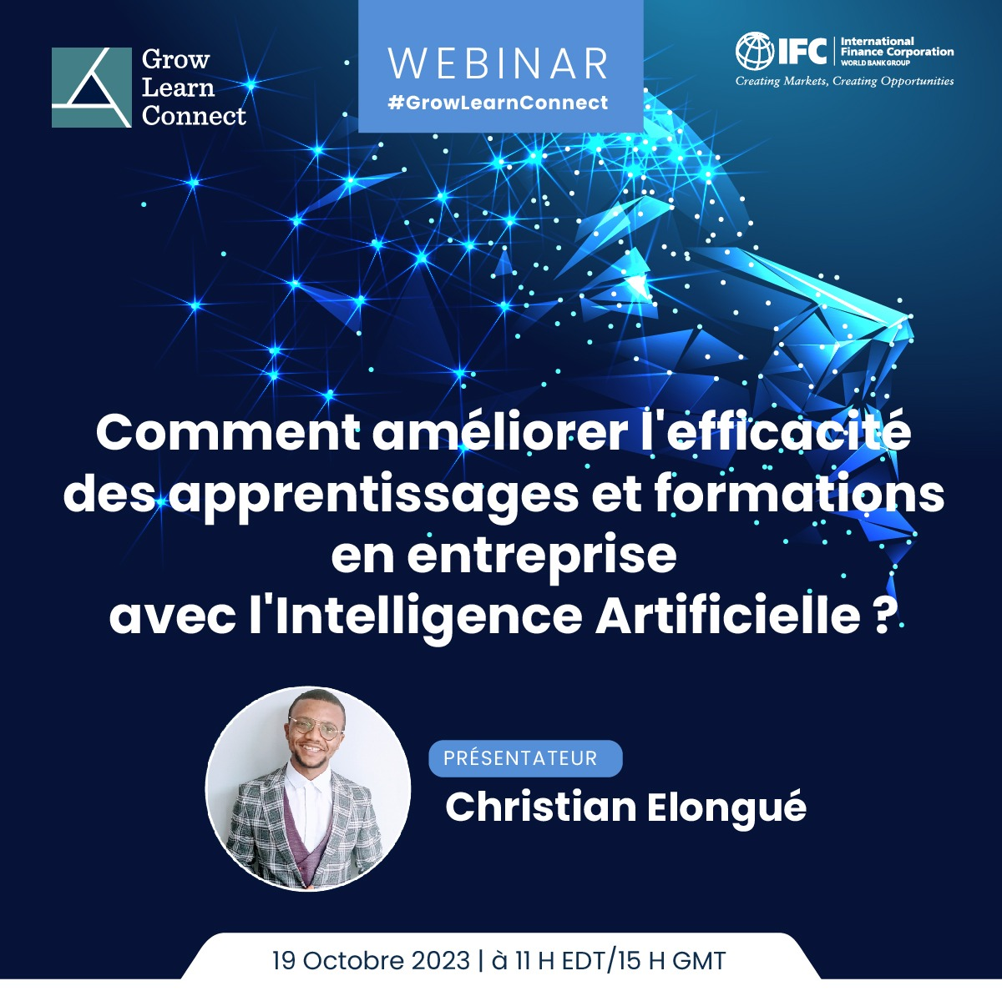

Slide 2
Public cible
Concepteur pédagogique : applique les théories et les principes de l'apprentissage pour créer des supports pédagogiques attrayants.
Formateur : facilite les sessions d'apprentissage pour les apprenants, en utilisant diverses méthodes.
Coach : fournit des conseils personnalisés et un retour d'information aux apprenants, les aidant à atteindre leurs objectifs.
Développeur d'apprentissage en ligne : utilise des outils logiciels pour créer des contenus d'apprentissage multimédias.
Consultant en apprentissage : analyse les besoins et les objectifs d'apprentissage des clients et propose des solutions.
Gestionnaire de l'apprentissage : supervise la planification, la mise en œuvre et l'évaluation des programmes et initiatives d'apprentissage.
Analyste de l'apprentissage : collecte et analyse les données relatives aux activités et aux résultats de l'apprentissage.
Notes:
Créez un sondage avec ceci
Concepteur pédagogique : applique les théories et les principes de l'apprentissage pour créer des supports pédagogiques attrayants et efficaces, tels que des cours, des modules, des manuels, des vidéos, etc.
Formateur : facilite les sessions d'apprentissage pour les apprenants, en utilisant diverses méthodes telles que des conférences, des démonstrations, des simulations, des jeux, etc.
Coach : fournit des conseils personnalisés et un retour d'information aux apprenants, les aidant à atteindre leurs objectifs et à améliorer leurs performances.
Développeur d'apprentissage en ligne : utilise des outils logiciels pour créer des contenus d'apprentissage multimédia, tels que des webinaires, des podcasts, des quiz, etc.
Consultant en apprentissage : analyse les besoins et les objectifs d'apprentissage des clients et fournit des solutions et des recommandations.
Gestionnaire de l'apprentissage : supervise la planification, la mise en œuvre et l'évaluation des programmes et initiatives d'apprentissage.
Analyste de l'apprentissage : collecte et analyse les données relatives aux activités et aux résultats de l'apprentissage, telles que les commentaires des apprenants, les résultats des évaluations, les taux de rétention, etc. et génère des rapports et des idées pour l'amélioration.
Chercheur en L&D : mène des recherches sur les théories, les méthodes, les technologies, les tendances et les meilleures pratiques en matière d'apprentissage, etc.

Slide 3

ATTENTES
Vous êtes ici parce que vous souhaitez recevoir des réponses/solutions pratiques aux questions suivantes :
Comment utiliser l'IA pour accroître ma productivité en tant que professionnel de la formation et du développement ?
L'IA augmentera-t-elle mes profits ou mes pertes ?
Quels sont les outils d'IA les plus utiles ?
Que font les professionnels de la formation et du développement en Afrique avec l'IA ?
D'autres attentes ?
Notes:
Transformez cette question en sondage

Slide 4
Expliquer la pertinence et les avantages des outils d'IA pour les professionnels de la formation et du développement
Démontrer comment utiliser et intégrer des outils d'IA pertinents dans vos interventions

Slide 5
PLAN
Comment les industries utilisent l'IA
Pertinence et avantages de l'IA pour les praticiens de la formation et du développement
Outils d'IA courants disponibles pour la formation et le développement

Slide 6
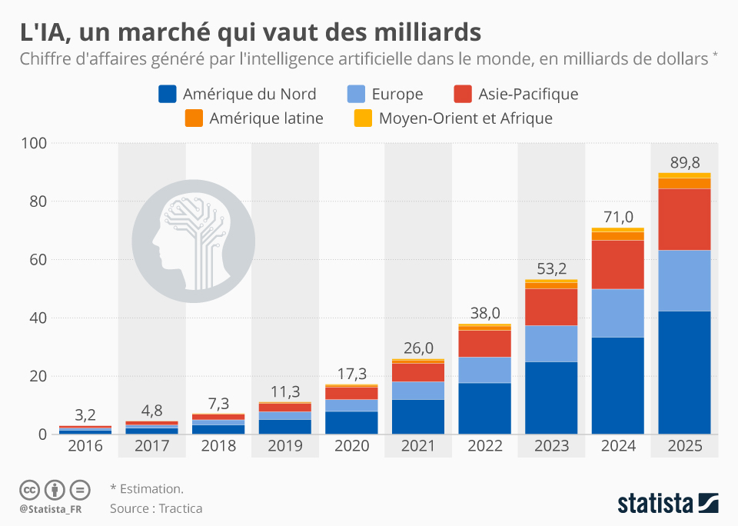
QU'EST-CE QUE L'IA?

Slide 7
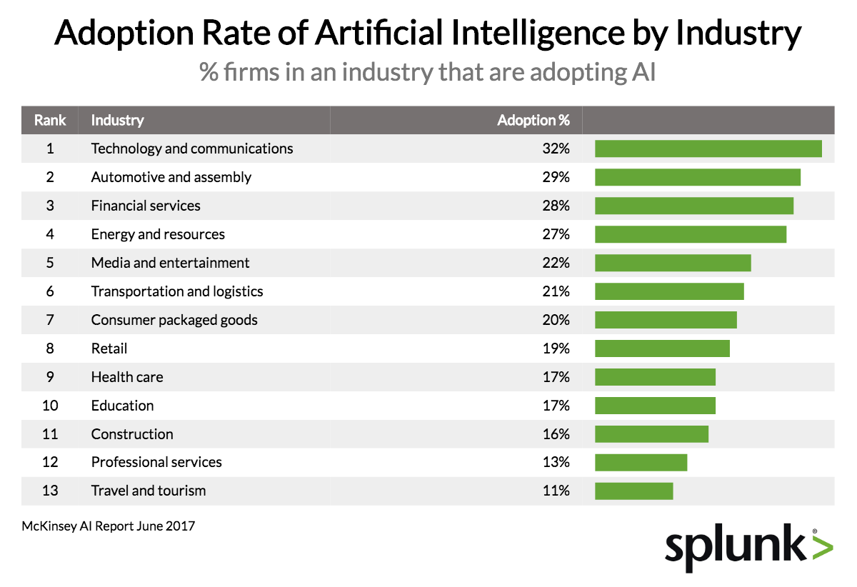
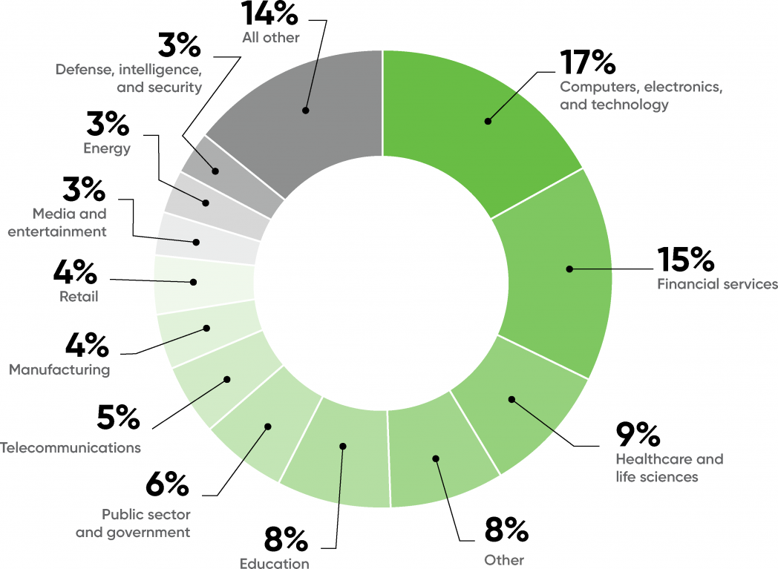
IA dans les secteurs d'activité
L'adoption de l'IA dans l'entreprise 2021 - O'Reilly

Slide 8
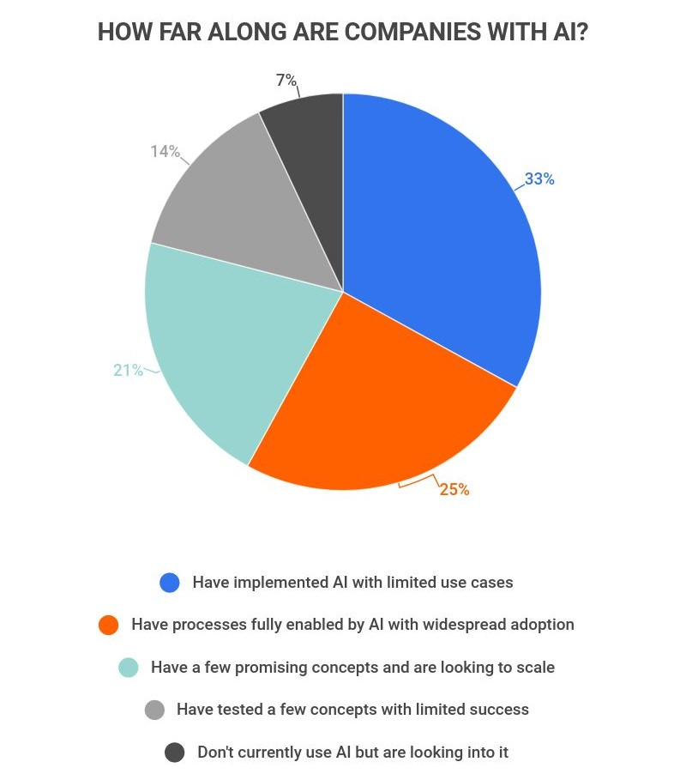
La pertinence de l'IA dans tous les secteurs d'activité

Slide 9
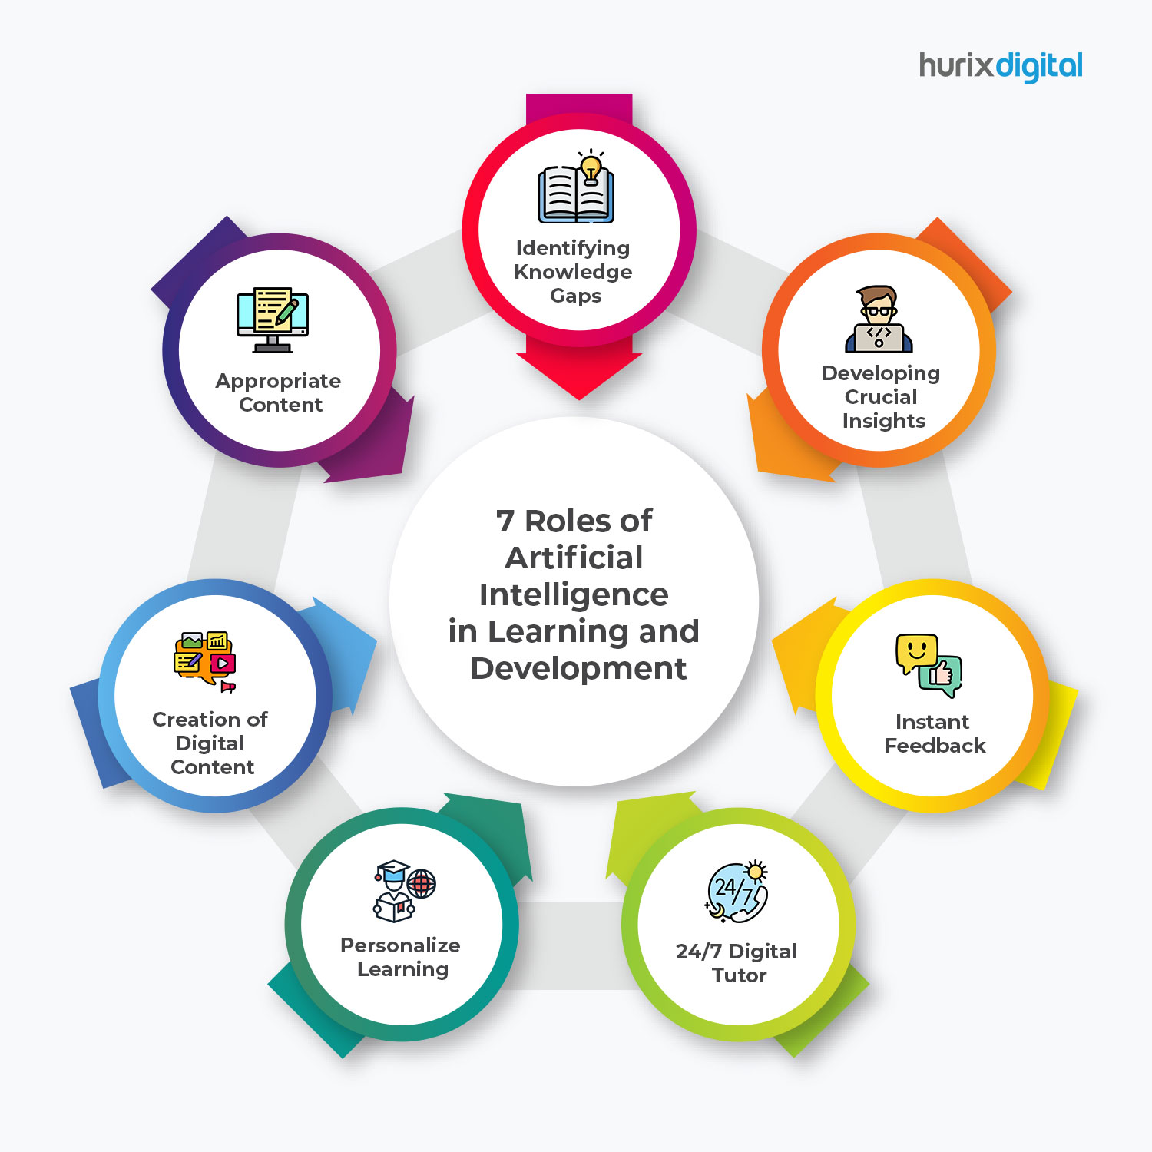
7 Rôles de l'IA dans l'industrie de la formation et du développement
- L'IA peut personnaliser les expériences d'apprentissage pour chaque apprenant en fonction de ses préférences, de ses objectifs et de ses performances.
- L'IA peut fournir un retour d'information et des conseils aux apprenants et aux formateurs en temps réel, améliorant ainsi l'engagement et la rétention.
- L'IA peut automatiser et optimiser divers aspects de la L&D, tels que la création de contenu, l'évaluation et l'évaluation, ce qui permet de gagner du temps et d'économiser des ressources.
- L'IA peut permettre des solutions d'apprentissage adaptatives et évolutives qui peuvent atteindre un public plus large et plus diversifié.

Slide 10

1. L'apprentissage personnalisé
77 % des professionnels de la formation et du développement indiquent que l'apprentissage personnalisé est essentiel à l'engagement des employés, mais 46 % d'entre eux déclarent que la mise en place d'une analyse de données efficace constitue un obstacle important à l'adoption d'une telle approche. (Brightwave 2023).
L'IA peut analyser les données individuelles des employés, telles que les mesures de performance, les préférences d'apprentissage et les lacunes en matière de compétences, afin de proposer des expériences d'apprentissage sur mesure.
Les professionnels L&D peuvent utiliser des systèmes de recommandation alimentés par l'IA pour suggérer aux employés des cours, des ressources ou des programmes de formation pertinents.
Une approche personnalisée stimule l'engagement, la rétention des connaissances et la productivité.
Notes:
statistiques mondiales et exemples de tendances par les professionnels de la formation et du développement en Afrique

Slide 11
2. Création de contenu intelligent
La décomposition de l'apprentissage en 2 ou 3 minutes permet de retenir jusqu'à 80 % des connaissances, mais le temps et les efforts nécessaires à la création de tels supports d'apprentissage sont décourageants.
L'IA aide les professionnels de la formation et du développement à créer et à conserver des contenus de formation.
Les algorithmes de traitement du langage naturel (NLP) peuvent automatiser la conversion des supports de formation existants en formats numériques.
Les outils de génération de contenu alimentés par l'IA peuvent également aider à créer des modules interactifs, des simulations ou des expériences de réalité virtuelle, permettant un apprentissage engageant et efficace.
Notes:
statistiques mondiales et exemples de tendances par les professionnels de la formation et du développement en Afrique

Slide 12
3. Soutien personnalisé
Il est de plus en plus difficile de dispenser une formation lorsqu'un soutien et un accompagnement personnels et continus sont nécessaires.
L'IA peut comprendre le langage naturel, la voix et le texte pour accomplir des tâches pour l'utilisateur final.
Répondre aux questions, simuler des scénarios et fournir un coaching personnalisé
Soutenir les apprenants à chaque étape de leur parcours, en améliorant l'expérience de formation et en augmentant les taux d'achèvement.
Notes:
statistiques mondiales et exemples de tendances par les professionnels de la formation et du développement en Afrique

Slide 13
4. Amélioration et requalification des compétences des employés
50% des professionnels de la formation et du développement déclarent que l'écart de compétences dans leur organisation se creuse et qu'une analyse de l'écart de compétences peut s'avérer difficile.
L'IA identifie les nouveaux besoins en matière de compétences et conçoit des programmes d'amélioration et de renouvellement des compétences.
L'IA peut effectuer des évaluations de compétences basées sur les performances des employés
Les plateformes alimentées par l'IA peuvent recommander des cours ou des parcours d'apprentissage pertinents.
Notes:
statistiques globales et exemples de tendances par les professionnels de la formation et du développement en Afrique

Slide 14
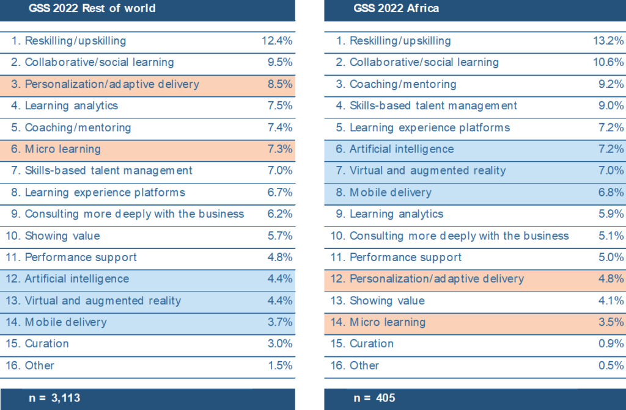
Évolution des priorités en matière de formation et de développement au fil du temps
Notes:
L'enquête annuelle L&D Global Sentiment Survey, qui examine les points de vue des professionnels de la formation et du développement dans le monde entier. L'enquête, qui en est à sa dixième année d'existence, comporte une question obligatoire : "Qu'est-ce qui sera à la mode dans le domaine de la formation et du développement sur le lieu de travail en 2023 ?", les personnes interrogées devant choisir trois options parmi une liste de 15.
En 2022, plus de 3 500 personnes de 112 pays ont voté. La plupart des votes provenaient de 7 régions : Afrique, Australie et Nouvelle-Zélande, Europe, Inde, Amérique du Nord, Amérique du Sud et Royaume-Uni. 405 personnes de 23 pays africains ont voté, la plupart des votes provenant de quatre pays : Nigeria (23 %), Afrique du Sud (23 %), Kenya (12 %) et Ghana (10 %).
Comment le vote africain se compare-t-il au vote dans le reste du monde ?

Slide 15


5. Suivi des performances et de la productivité
Nous pouvons obtenir des informations précieuses sur l'efficacité des équipes.
développer des interventions de formation ciblées pour améliorer les performances des employés.
Cette approche fondée sur les données permet d'optimiser la productivité et de stimuler la rentabilité.
Notes:
statistiques globales et exemples de tendances par les professionnels de la formation et du développement en Afrique

Slide 16
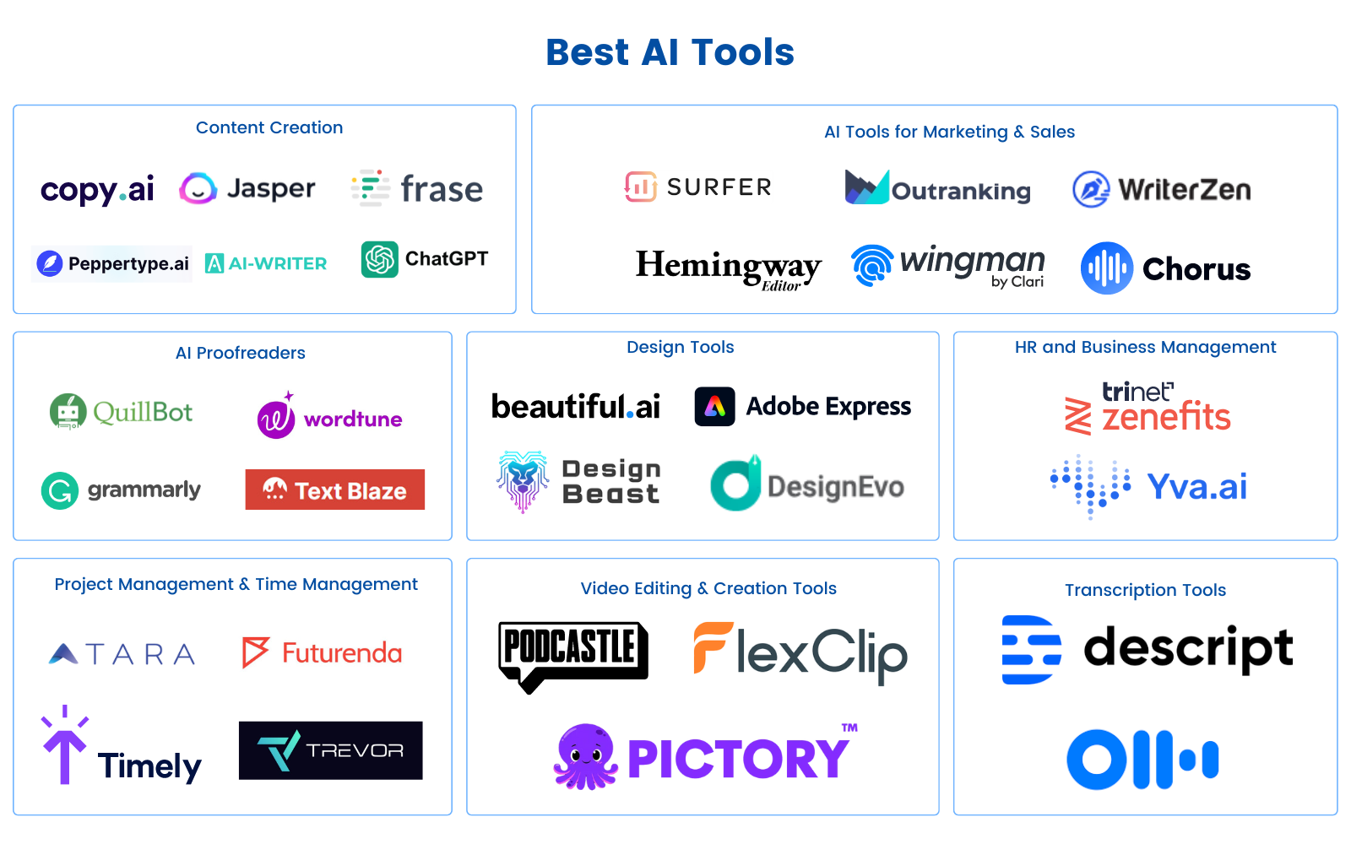
QUELS SONT LES OUTILS D'AIDE À LA DÉCISION QUI RÉPONDENT À VOS BESOINS ?

Slide 17




Besoins et outils de L&D
1. Systèmes de gestion de l'apprentissage (LMS)
- Moodle : propose des parcours d'apprentissage personnalisés, des évaluations automatisées et des analyses prédictives.
- Cornerstone OnDemand : Recommandations de contenu de formation pilotées par l'IA en fonction des profils des apprenants, de leurs fonctions et de leurs lacunes en matière de compétences.
2. Plateformes d'apprentissage adaptatif
- Smart Sparrow : crée des expériences d'apprentissage interactives et personnalisées avec un retour d'information adaptatif et des scénarios à plusieurs niveaux.
- Area9 Rhapsode : Propose des solutions d'apprentissage adaptatif qui ajustent le contenu et le niveau de difficulté en fonction des réponses et des performances de l'apprenant.
3. RV et AR
- STRIVR : simule des scénarios du monde réel à des fins de formation, comme la formation immersive à la sécurité, les simulations médicales ou les simulations de service à la clientèle.
- Upskill : Combine la réalité augmentée et la technologie portable pour offrir une formation sur le tas aux travailleurs des secteurs de la fabrication et de la logistique.
Notes:
Ce ne sont là que quelques exemples, et il existe de nombreux autres outils d'IA dans chaque catégorie, qui répondent à des besoins différents en matière d'apprentissage et de développement.

Slide 18






2. Besoins et outils de L&D
4. Systèmes de tutorat intelligents :
- Carnegie Learning : fournit des conseils personnalisés, des exercices adaptatifs et un retour d'information en temps réel pour l'enseignement des mathématiques.
- DreamBox Learning : Fournit un tutorat piloté par l'IA pour l'enseignement des mathématiques de la maternelle à la 8e année, en ajustant le parcours d'apprentissage sur la base du SWOT de l'élève.
5. L'écriture :
- Grammarly : Utilise la PNL pour analyser et proposer des suggestions pour améliorer les compétences rédactionnelles, notamment la grammaire, l'orthographe et le style.
- Turnitin : Détection du plagiat à l'aide d'algorithmes NLP
6. Chatbots et assistants virtuels :
- IBM Watson Assistant : création de chatbots alimentés par l'IA qui peuvent répondre aux questions des apprenants, leur fournir des ressources et des conseils.
- Google Assistant : peut aider les apprenants par des interactions vocales, en fournissant des informations, des rappels, etc.

Slide 19







3. Besoins et outils de L&D
7. La curation de contenu
- Anders Pink : Il crée et recommande des articles, des blogs et des vidéos pertinents pour les apprenants en fonction de leurs objectifs d'apprentissage.
- EdCast : Fournit une curation de contenu pilotée par l'IA et des parcours d'apprentissage personnalisés pour fournir des ressources d'apprentissage en temps opportun.
8. Analyse des données et perspectives
- Bassin versant : Analyse les données relatives aux apprenants afin de mesurer l'impact des programmes de formation, d'identifier les tendances et de prendre des décisions fondées sur des données.
- Talentsoft : Surveille les progrès des apprenants, identifie les lacunes en matière de compétences et évalue l'efficacité des initiatives de formation.
9. Plateformes d'apprentissage personnalisé :
- Knewton : Utilise l'IA pour fournir un contenu d'apprentissage personnalisé, des évaluations et des recommandations dans diverses matières -
- Khan Academy : offre des ressources éducatives personnalisées dans diverses matières telles que les mathématiques, les sciences, l'histoire, etc.
10. Plateformes de gamification
- Kahoot ! Gamifie l'apprentissage par le biais de quiz et de concours interactifs, permettant aux apprenants de gagner des points, d'entrer en compétition sur des tableaux de classement, etc.
- Classcraft : Utilise des éléments de gamification pour promouvoir la collaboration et la réalisation d'objectifs en classe ou sur le lieu de travail.

Slide 20


Démonstration, exemples et prochaines étapes

Slide 21
Mes principales recommandations pour les éducateurs
Pictory : Pictory est un générateur de vidéos AI.
Jasper : le meilleur assistant d'écriture IA.
Consensus : fournit des réponses fondées sur des preuves aux questions de recherche.
Gradescope : permet aux élèves de s'évaluer mutuellement tout en fournissant un retour d'information.
Feathery : permet aux utilisateurs de créer des formulaires hautement personnalisables sans avoir à coder.
Murf : les générateurs de voix d'IA les plus populaires pour convertir du texte en parole, en voix off et en dictées.
Fireflies est un assistant de réunion IA qui utilise la PNL pour éliminer le besoin de prendre des notes pendant une réunion.
MagicSchool.ai : vous permet d'économiser les heures passées à créer du contenu original, à enseigner des cours et à accomplir des tâches administratives.
Ivy Chatbot : aide à de nombreuses étapes du processus universitaire, telles que les formulaires de candidature, l'inscription, les frais de scolarité, les dates limites, etc.
Research Rabbit : recherche et organise des documents de recherche pour vous et vos collaborateurs. Entrez un mot-clé et il vous renverra une liste d'articles pertinents.
D'autres outils sont également disponibles :
  Lucioles
  Générateur de question AI
  Sendsteps.ai - Générer des présentations et du contenu
  Gradescope - Notation
  Beautiful AI - Création de diapositives
  SlidesAI.io - Créer des diapositives
  Copilot Education - Générer des plans de cours
  Bard :La réponse de Google à ChatGPT
  Reconnaissance vocale Dragon de Nuance

Slide 22


Démonstration avec ChatGPT
& Microsoft Bing Chat
Génération d'idées
Expérimenter différents concepts
Générer des questions de quiz à différents niveaux de difficulté
Créer des scénarios de jeux de rôle.
Créer des vidéos de formation rapide
Générer des images uniques
Notes:
statistiques globales et exemples de tendances par les professionnels de la formation et du développement en Afrique

Slide 23


Exemple 1 : eCampus
eCampus est une plateforme d'enseignement et d'apprentissage en ligne (EdTech) basée sur le web et le mobile qui utilise l'intelligence artificielle pour aider les apprenants à apprendre plus intelligemment en coachant et en formant les employés sans les efforts supplémentaires nécessaires pour leurs points forts.

Slide 24

2. Université du leadership africain
ALX a intégré la technologie de l'IA dans sa plateforme d'apprentissage afin de personnaliser et d'améliorer l'expérience d'apprentissage de ses étudiants.
Cette approche fondée sur l'IA aide l'ALU à maximiser l'efficacité de ses programmes d'apprentissage, à stimuler la productivité des étudiants et à
favoriser une culture d'apprentissage et de développement continus.

Slide 25

À QUELS DÉFIS FAUT-IL S'ATTENDRE ?
Disponibilité et qualité des données : l'IA repose sur de grands volumes de données de haute qualité. Les données du Chat GPT sont disponibles jusqu'en juin 2021.
Intégration des technologies : L'intégration des technologies de l'IA dans l'infrastructure et les systèmes de formation et de développement existants n'est pas facile pour tous.
Le manque de compétences et l'état de préparation de la main-d'œuvre : L'intégration de l'IA peut nécessiter une mise à niveau des professionnels de la formation et du développement eux-mêmes.
Gestion du changement car l'IA peut perturber les processus et les flux de travail existants.
Le coût et le retour sur investissement (RSI), car l'IA implique des investissements financiers importants.
Adoption et engagement des utilisateurs : les employés ont souvent des difficultés à s'adapter aux nouvelles technologies et approches.

Slide 26
Observations finales
Que retiendrez-vous de ce webinaire ?
Quels outils d'IA allez-vous explorer ?
Quelles seront vos priorités ?
Notes:
L'IA peut être incroyablement utile, mais elle ne remplace pas les humains.
L'intégration de l'IA dans la formation et le développement n'est pas seulement une tendance, mais une nécessité pour les organisations qui cherchent à rester compétitives dans l'environnement commercial actuel, qui évolue rapidement.

Slide 27


Slide 28

CONTACT
Ngnaoussi Elongue Cedric Christian
LinkedIn Facebook Twitter
elongue@kabodgroup.com
Tel: +233550157572 (WA)
With Kabod, Earn, Learn & Gain More

